Slide 1
Supape cu Sens Unic
By Prodan Dragos

Slide 2
Ce Sunt Supapele cu Sens ?
Ftf, ce este o supapa ?
Organ de mașină montat în dreptul unui orificiu și folosit pentru întreruperea sau restabilirea circuitului unui fluid care trece prin acest orificiu - [1]
Supapele cu Sens
Sunt organe de masini care permit trecerea unui fluid intr o singura directie

Slide 3
Care este Utilitatea Supapelor cu Sens ?
Supapele cu sens, cunoscute și sub denumirea de supape de reținere sau check‑valves, sunt elemente esențiale în sistemele de transport de fluide (lichide, gaze, abur)
Ele împiedica refluxul, protejând echipamentele din aval de deteriorări precum:
Daune mecanice la pompe, compresoare și turbine cauzate de inversarea fluxului
Contaminarea mediului de lucru prin întoar-cerea fluidului contaminat în sistemul curat
Pierderi de energie datorate necesității de a reporni echipamentele pentru a elimina refluxul

Slide 4
Mod de funcționare
Supapele cu sens se bazează pe un mecanism simplu, dar eficient, care se activează prin diferența de presiune dintre intrare și ieșire. Cateva tipuri include:
Supapă cu disc mobil
Supapă cu clapetă
Supapă cu balon (inflatable)
Supapă cu rotor (swing‑type)

Slide 5
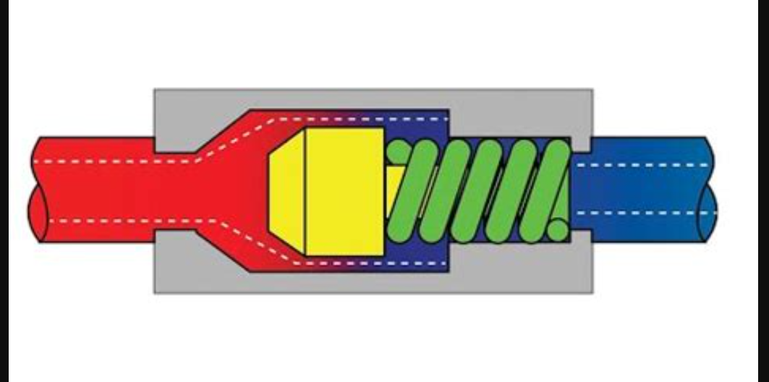
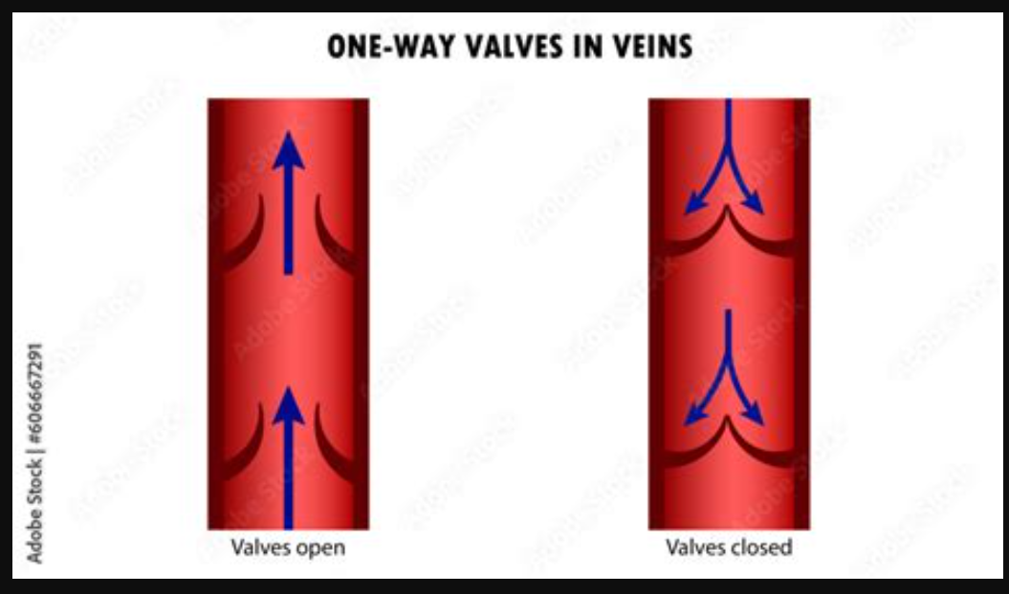
Imagini din Corpul Uman si Scheme

Slide 6
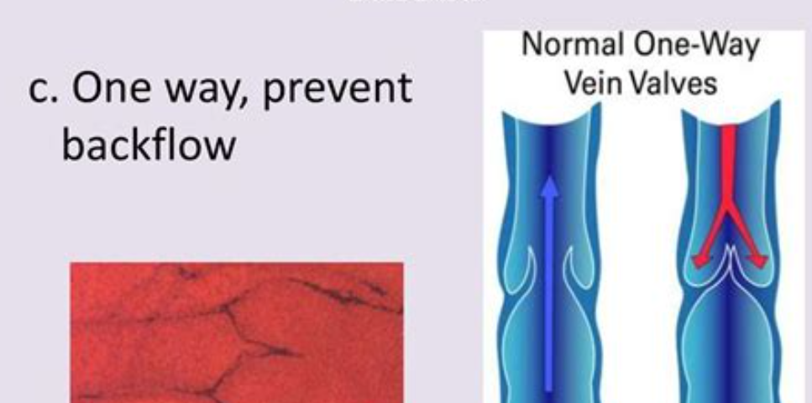
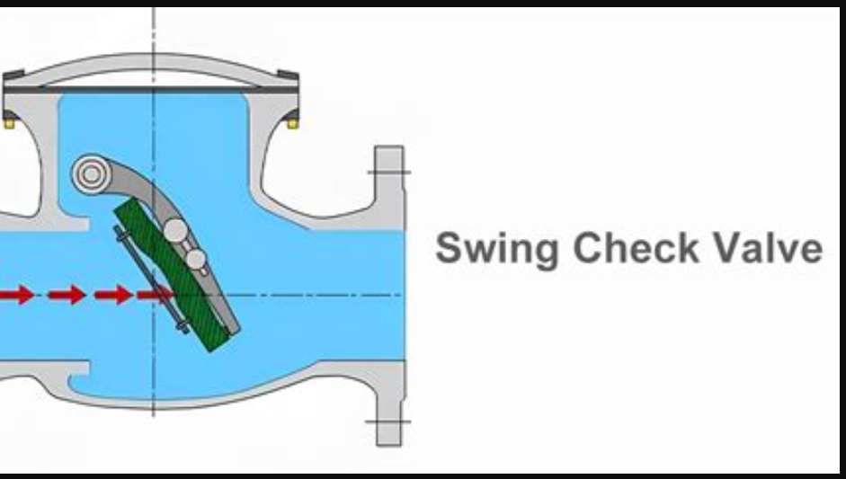
Imagini din Corpul Uman si Scheme

Slide 7
Cum se alege supapa cu sens potrivită
Tipul fluidului – Dacă fluidul conține particule solide, se preferă supape cu disc mobil și șezuturi largi pentru a evita blocajele. Pentru fluide corozive, se optează pentru materiale rezistente
Presiunea și temperatura de operare – Se selectează o supapă cu rating de presiune și temperatură superioare conditiilor de exploatare
Debit și viteză de curgere – Pentru debituri mari, supapele cu rotor sau cu clapetă sunt mai adecvate, deoarece au un coeficient de pierdere mai mic

Slide 8
Cum se alege supapa cu sens potrivită
Spațiul disponibil – Supapele cu disc mobil sunt compacte
Nivelul de zgomot permis – Supapele cu clapetă pot genera vibrații și zgomot la închidere rapidă; în medii sensibile se aleg modele cu soft‑close
Cerințe de întreținere – Dacă accesul pentru curățare este limitat, se preferă supape cu șezuturi auto‑curățante

Slide 9
Exemple de aplicații in Industrie
Stații de pompare a apei potabile - Supapele cu disc mobil previn întoarcerea apei în caz de oprire a pompei, protejând instalația de contaminare
Centrale termice pe bază de abur - Supapele cu clapetă sunt instalate pe linii de condensat pentru a împiedica refluxul aburului în turbine
Industria alimentară – Supapele din inox cu membrană PTFE asigură igiena și rezistența la curățare chimică în linii de procesare a lichidelor alimentare
Sisteme marine – Supapele cu disc mobil protejează pompele de ballast de refluxul apei de mare, evitând contaminarea sistemului de alimentare cu combustibil

Slide 10
Sursa ?
American Society of Mechanical Engineers (ASME) – Boiler and Pressure Vessel Code, Section VIII Perry’s Chemical Engineers’ Handbook, 9th ed., McGraw‑Hill, 2022, capitolul „Valves and Piping” API Standard 598 – Valve Inspection and Testing (American Petroleum Institute, 2021) J. M. Smith, “Check‑Valve Design for High‑Pressure Steam Systems,” Journal of Pressure Vessel Technology, vol. 144, no. 3, 2023, pp. 031801‑1‑031801‑9. D. L. Brown & A. K. Patel, Corrosion‑Resistant Materials for Process Valves, Elsevier, 2024. Manufacturer datasheets – Swagelok (Model SS‑4‑C), Cameron (Model C‑100), Bonney Forge (Model BF‑C‑150) International Organization for Standardization (ISO) 5208 – Fluid Power Systems – Check Valves (2022) R. G. H. Lee, “Soft‑Close Check Valve for Noise‑Sensitive Applications,” Proceedings of the 2025 International Valve Conference, pp. 112‑119.

